Slide 1

高校数学 I
集合と命題「無理数に関する証明」

Slide 2
今回の学習目標
背理法を用いた無理数の証明

Slide 3
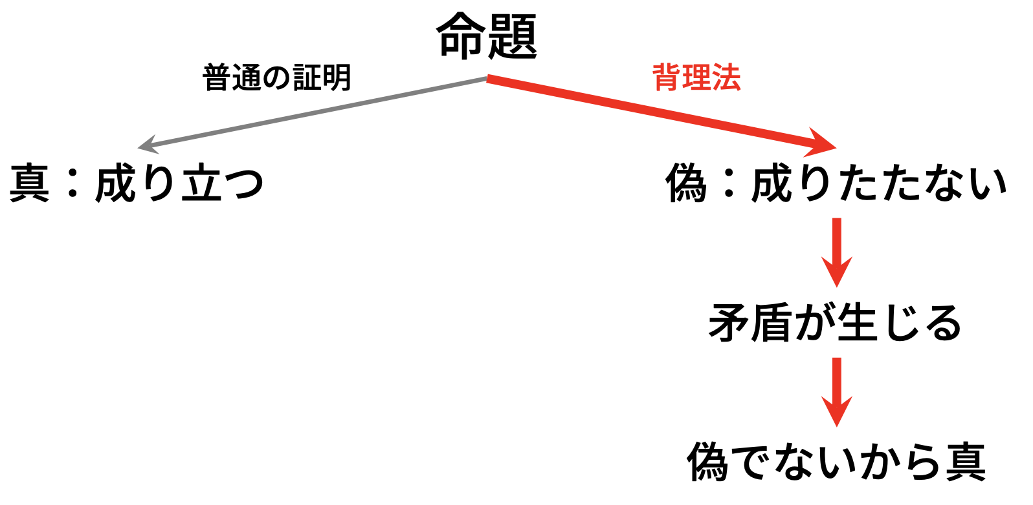

Slide 4
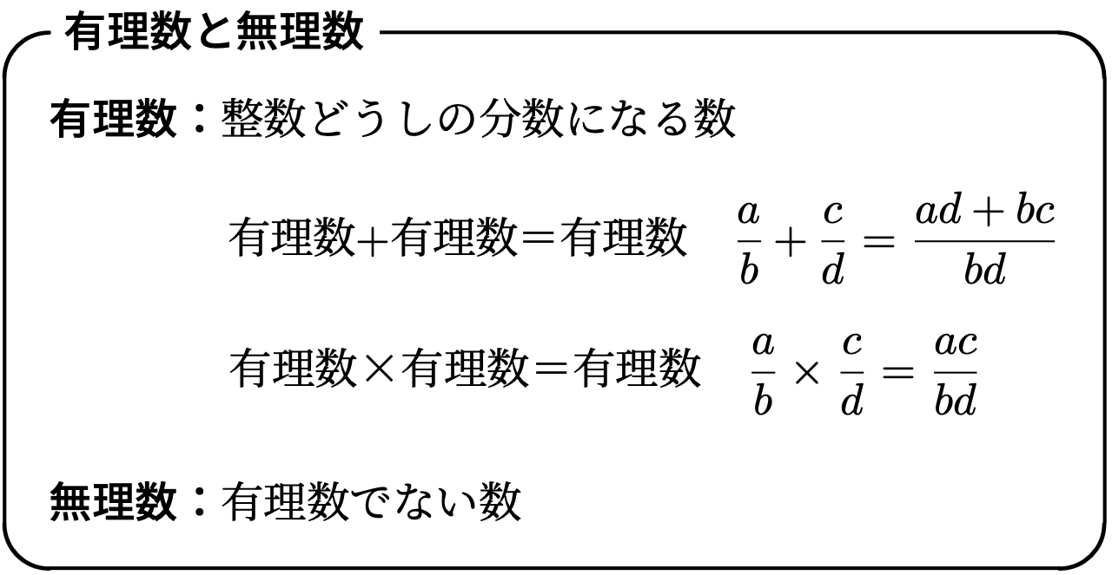

Slide 5





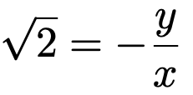






$$x≠0 またはy≠0$$

Slide 6

ビデオを止めて問題を解こう

Slide 7




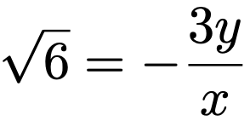




Slide 8








Slide 9



Slide 10

ビデオを止めて問題を解こう

Slide 11











Slide 12
今回の学習目標
背理法を用いた無理数の証明

Slide 13
高校数学 I
集合と命題「無理数に関する証明」

